Slide 1


[>终端数据防泄漏解决方案<]
成都同泰信安科技有限公司www.tongtaisec.com

Slide 2
一
数据安全现状
二
产品解决方案
目录/
解决方案优势
三
CONTENTS
四
部分典型案例
新一代数据安全治理解决方案及服务提供商

Slide 3
①
Part One
数据安全现状

Slide 4
①
丨1.1 数据泄漏事件频发
PART
国内数据泄漏事件
国外数据泄漏事件
1、微博5.38亿账号信息在暗网出售，其中，1.72亿条有账户基本信息
2、中国台湾发生重大个人数据泄漏事件，84%台湾人民的个人隐私数据泄漏
3、深网视界（AI安防）泄漏250万人的人脸
数据
4、PACS服务器泄漏涉及中国近28万条患者
记录
5、哔哩哔哩公司（B站）后台源码泄漏涉及
多个用户密码
6、建行数据泄漏事件（个人信息贩卖），因“数据问题”被罚款230万元
1、ZOOM云存储空间中15000个视频被任意观看，超50万个Zoom账户泄漏
2、电信巨头T-Mobile数据泄漏导致用户个人和财务信息泄漏
3、美国电子邮件验证公司Verifications.io的数据库泄漏超过8亿电子邮件地址信息
4、澳大利亚 P&N 银行发生数据泄漏，导致10万个人信息和隐私账户信息被泄漏
5、美国第一资本投资国际集团Capital One泄漏1.06亿信用记录
6、印度移动支付应用程序BHIM，泄漏数百万印度用户的个人数据和财务数据
7、美国医疗机构Medical Collection Agency泄漏近2000万条付款记录
8、厄瓜多尔Novaestrat公司服务器数据泄漏涉及超过2000万人的记录
9、印度天然气能源公司Indane泄漏可能超过670万客户数据，包括客户的姓名、地址、以及隐藏在每
条记录链接中的身份Aadhaar ID号码
10、美国联邦应急管理局 (FEMA) 泄漏230万条敏感信息
11、未受保护的Elasticsearch服务器漏洞暴露了50亿条记录

Slide 5
①
丨1.2 数据泄漏途径多样化
PART
主动恶意泄密
无意被动泄密
竞争对手窃密
权限失控泄密
设备维修丢失
信息发布失控
80%
内部
外部
黑客和间谍入侵
外设途径
僵木蠕入侵
USB等移动存储
网盘/论坛
业务交互入侵
邮件（WEB/客户端）
打印机/光驱刻录
蓝牙、拍照…
即时通信IM
网络途径

Slide 6
①
丨1.3 数据泄漏带来的灾害
PART
丢失或泄漏客户数据
使知识产权或商业秘密处于危险境地
在著名的Equifax数据泄漏事件中，据有说1.43亿消费者的个人身份信息被黑客窃取。
在英国，20%的企业承认他们曾遭受过导致重大损失的网络攻击。
使员工数据处于危险境地
遭受破坏性停机
员工的行为可能会对公司的数据安全产生重大影响。安全是双向的。有关员工的重要信息与客户的数据同等重要，因此对员工和客户的信息来说，安全程序和流程应该同样严格。
据报道，意外停机平均每分钟要花掉企业6000英镑。
钱财损失巨大
声誉受损
预计到2021年，全球网络犯罪造成的损失将达60亿美元。
90%的首席执行官认为，无论公司收入如何，在数据泄漏后努力重建利益相关者之间的商业信任对任何公司来说都是最难完成的任务之一。
违反法律法规
丢失物理数据
各国都有自己的法规，概述公司和机构应如何遵守数据保护规定。遵守这些规定对于成功避免网络攻击和罚款至关重要。2016年，英国企业因违反数据保护法总共被罚款320万英镑。
在卷入重大事故的企业中，70%以上未能重新开业，或者在事故发生后的三年内倒闭。

Slide 7
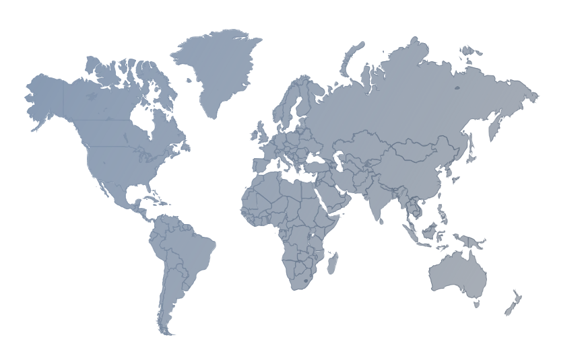
①
丨1.4 数字化时代下的业务合规-各国的法律法规
PART
《国家“十四五”规划》
推进数据安全技术研发及应用。推进数据安全治理。
欧盟《（GDPR)通用数据保护条例》
GDPR核心旨在保护个人隐私和数据，并通过法案约束来建立企业和公民之间的信任关系。
《数据安全法》
数据安全行业规范、监管机制、处罚条例
数据处理者的法律要求、政务数据安全严格执行
关键信息基础设施保护制度
美国CCPA（加州消费者隐私法）
该法案提高了美国保护隐私的标准，对不遵守或导致数据泄漏的企业处以罚款。CCPA是保护消费者数据的重要一步，包括每家电子商务公司收集的大多数个人信息。
《中华人民共和国网络安全法》
网络运营者应当按照网络安全等级保护制度的要求，履行安全保护义务，保障网络免受干扰、破坏或者
未经授权的访问，防止网络数据泄漏或者被窃取、篡改：采取数据分类、重要数据备份和加密等措施；

Slide 8
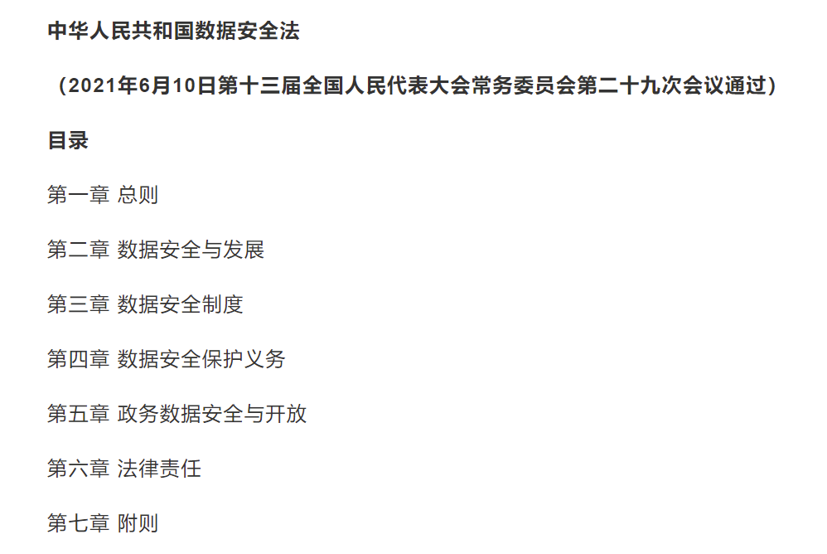
①
丨1.5 我国重要法规解读
PART
《中华人民共和国网络安全法》
明确地对个人隐私数据和国家重要数据提出了保护要求，把网络信息和数据安全上升到国家战略层面，金融机构作为网络服务提供者和关键信息基础设施运营者，应在法律要求的框架下对重要数据和个人信息进行有效保护
活动 | 条目 | 要求
企业数据核心条款 | 第二十一条 | 国家实行网络安全等级保护制度。网络运营者应当按照网络安全等级保护制度的要求，履行下列安全保护义务，保障网络免受干扰、破坏或者未经授权的访问，防止网络数据泄漏或者被窃取、篡改: (一)制定内部安全管理制度和操作规程，确定网络安全负责人，落实网络安全保护责任; (二)采取防范计算机病毒和网络攻击、网络侵入等危害网络安全行为的技术措施; (三)采取监测、记录网络运行状态、网络安全事件的技术措施，并按照规定留存相关的网络日志不少于六个月; (四)采取数据分类、重要数据备份和加密等措施; (五)法律、行政法规规定的其他义务。
个人信息保护 | 第四十条至十四五条 | 网络运营者应当对其收集的用户信息严格保密，并建立健全用户信息保护制度。 网络运营者收集、使用个人信息，应当遵循合法、正当、必要的原则，公开收集、使用规则，明示收集、使用信息的目的、方式和范围，并经被收集者同意。 网络运营者不得泄漏、篡改、毁损其收集的个人信息；未经被收集者同意，不得向他人提供个人信息。
《中华人民共和国数据安全法》
该法案是我国数据安全领域首个基础性法律，是承上启下、承前启后最重要的数据时代立法。首次将数据作为生产要素，作为促进数字经济发展的关键因素纳入法案中。
数据分类分级保护
第19条 | 国家根据数据在经济社会发展中的重要程度，以及一旦遭到篡改、破坏、泄漏或者非法获取、非法利用，对国家安全、公共利益或者公民、组织合法权益造成的危害程度，对数据实行分级分类保护。各地区、各部门应当按照国家有关规定，确定本地区、本部门、本行业重要数据保护目录，对列入目录的数据进行重点保护
第20条 | 国家建立集中统一、高效权威的数据安全风险评估、报告、信息共享、监测预警机制，加强数据安全风险信息的获取、分析、研判、预警工作
第21条 | 国家建立数据安全应急处置机制。发生数据安全事件，有关主管部门应当依法启动应急预案，采取相应的应急处置措施，消除安全隐患，防止危害扩大，并及时向社会发布与公众有关的警示信息
第22条 | 国家建立数据安全审查制度，对影响或者可能影响国家安全的数据活动进行国家安全审查。依法作出的安全审查决定为最终决定。
数据安全风险评估、报告、信息共享、监测预警机制
数据安全应急处置机制
数据安全审查机制

Slide 9
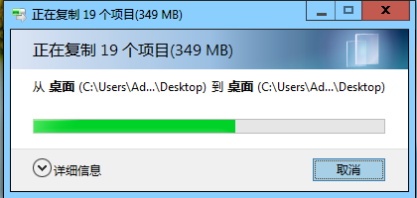
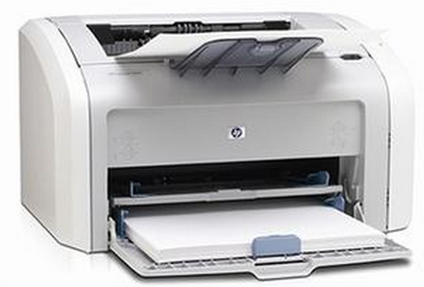


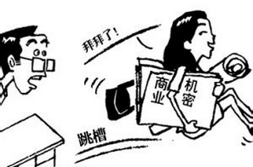






①
丨1.6 企业数据安全管理现状
PART
80%非结构化数据
分散存储，缺乏整体安防！
终端和存储端存在大量合规性问题
产品需求分析
设计稿
会议纪要
视频演示
项目计划
工艺设计
企业内容来源日趋复杂
ERP
影响
20%
知识库文件
数据安全挑战巨大!
结构化
数据
非结构化
数据
随意拷贝
打印无管控
CRM
各类方案
邮件泄密
SRM
80%
设计图纸
企业内容格式多样化
体系文件
演示文档
质检报告
产品资料
emails
记录单
扫描文件
各类单据
网络泄密
离职跳槽
设备丢失
DB数据库
文件服务器
邮件系统
个人电脑
业务系统附件

Slide 10
②
Part Two
产品解决方案

Slide 11










②
丨2.2 核心竞争力
PART
DLP
两大产品融合：市面目前针对数据安全，DLP和加密为两大主流方式，华途产品在终端层面将两者完美融合，一台服务器一套管理系统一个客户端，极大减少运维管理压力；
加密从源头对重要数据进行全生命周期管控，DLP通过深度内容识别智能化补充管控，两者互为补充，做到业务效率和数据安全的有效平衡。
此外，客户可根据项目规划选购/增购模块，能力灵活组合，满足业务/合规需求。
互为补充
华途产品核心竞争力
加密

Slide 12
②
丨2.3 产品模块组成
PART
1
2
智能加密
权限管控
3
4
5
安全外发
移动终端安全
U盘加密系统
综合管理平台
6
7
应用安全网关
数据安全中间件
8
终端数据防泄漏

Slide 13
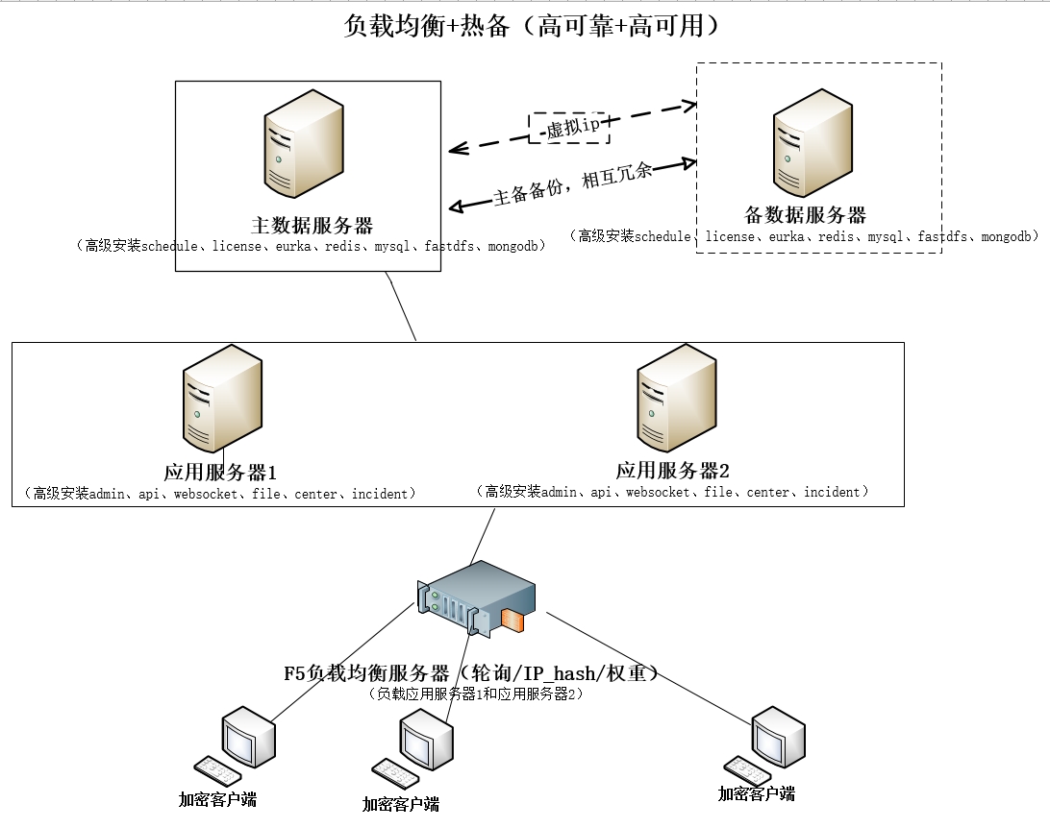
②
丨2.4 服务器部署
PART
高可用性：为了减轻与解决业务的并发压力采用负载均衡安装部署。负载均衡服务器（如nginx服务器）通过某种调度算法将流量分配到不同的文档安全管理系统服务器上，做到高可用性。
高可靠性：数据中心双机热备，当一台服务器异常时另外一台服务器接替可以业务正常进行，做到数据的高可靠性。
高扩展性：应用服务器不足以支撑高并发时，可以通过增加成员来提高可用的总处理能力。

Slide 14

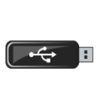





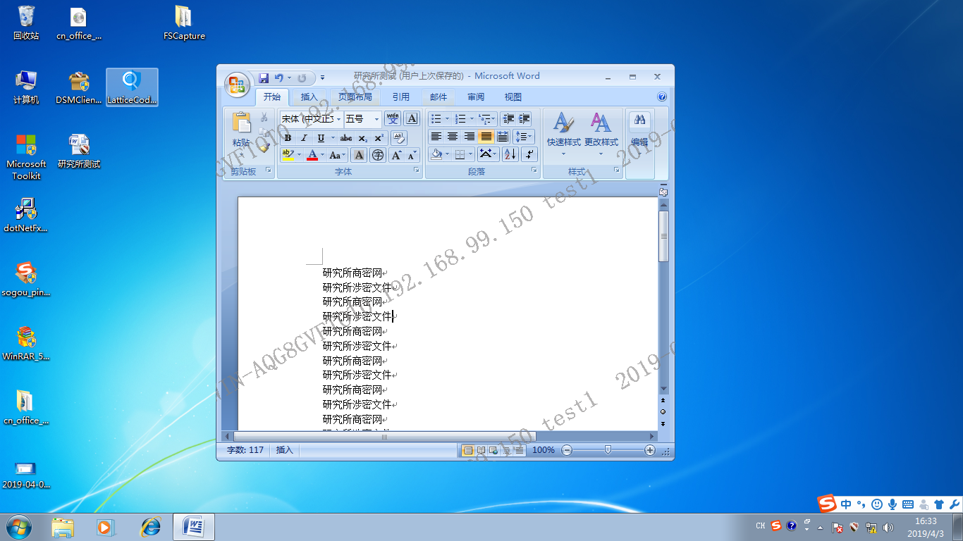
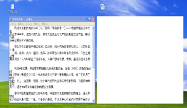














②
丨2.5 整体方案框架图
PART
剪切板
移动手机客户端
流程审批/预览密文/手动解密
打印机控制/打印权限/
打印水印
移动介质管控
注册/禁用/只读/读写/内容识别
内容防复制/
复制字数限制、
敏感内容识别
事中可控
文件外发管控功能
使用身份/使用权限/使用周期
网
络
边
界
刻录、蓝牙、共享
设备禁用/内容识别
防火墙
屏幕/窗口水印
智能截屏/截屏水印
IDS
web
IM
VPN设备
云盘
网络/邮件ＤＬＰ
应
用
服
务
器
安
全
应
用
网
关
加密系统统一管理控制平台
事后审计
1、PDM/OA业务服务器
2、DOCVIEW知识库服务器
网关
提前预防
PC终端
透明加密
PC终端
非强制半透明加密
PC终端主动/智能加密
离线U盘加密客户端
终端DLP

Slide 15
②
丨2.6 内部数据安全防护
PART
1）对单位内部重要数据进行安全防护，不影响内部使用流转；
2) 能够对不同类型数据设置不同等级的安全策略；
3) 重要数据非法外泄后，在外无法正常使用。
防护需求
1）核心部门采用透明加密方案强制加密；
2）非核心部门采用半透明加密方案；
3) 基于内容识别的智能加密补充防护。
解决方案

Slide 16




②
丨2.6 内部数据安全防护解决方案
PART
透明加密&核心部门
半透明加密&非核心部门
设计图纸
研发文档
财务数据
知识产权
行政文档
职能部门
营销材料
案例集
文件互通互用
文档编辑保存自动加密
OR
不影响用户原有操作习惯
解决方案
终端用户
加密文件
不强制加密
可进行主动加密
指定程序产生的重要文件自动、强制、实时加密
不改变员工原有工作习惯、加密无感知
加密文件安装加密客户端内部互通互用
加密文件不经解密非法途径泄漏在外界不可用
可打开核心部门已加密的重要文件
对本地历史数据或创建数据进行编辑保存，文档不加密
在编辑保存重要部门的加密文档后，加密文档依旧保持加密状态
支持对常见的office办公软件、设计软件、代码软件等多种文件类型半透明加密，如：doc、docx、xls、xlsx、ppt、pptx、txt、pdf、bmp、gif、jpg、dwg、dwf、dxf等多种文件格式。可以自定义添加。
支持office半透明加密，二三维软件强制加密
支持加密文件预览
靓点

Slide 17
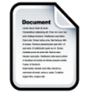


②
丨2.6 内部数据安全防护解决方案
PART
3.加密
已解密文件如何避免落地加密
智能加密、解密、分类分级补充防护
落地加密：针对落地到PC端的重要数据进行加密、解密或分类分级，防止终端重要数据外发泄漏；
扫描加密：针对PC端的历史数据进行扫描加密、解密或分类分级，防止历史数据外发泄漏。
正则表达式
文件类型
数据库指纹EDM
关键字（对）
混乱数据
标签属性，文件分类分级
内容识别
文档指纹IDM
数据字典
数据标识符
语义模型
重要数据
重要数据
加密处理
图章检测
文件大小
文件名
非重要数据
非重要数据
匹配规则
处理前
智能加解密或分类分级
处理后

Slide 18
②
丨2.7 内外数据交互防护
PART
1）核心部门数据与其他部门隔离，横向部门无法越权访问或可经授权后访问， 分管部门或管理者可正常访问；
2）单位内部重要数据对外传输时，要求经合法授权后进行外发， 避免内部数据泄漏。
防护需求
1）对内--安全域隔离、调整方案；精细化文档授权管控方案；
2）对外--密文外发包传输方案；业务流程解密方案；邮件白名单解密方案。
解决方案

Slide 19

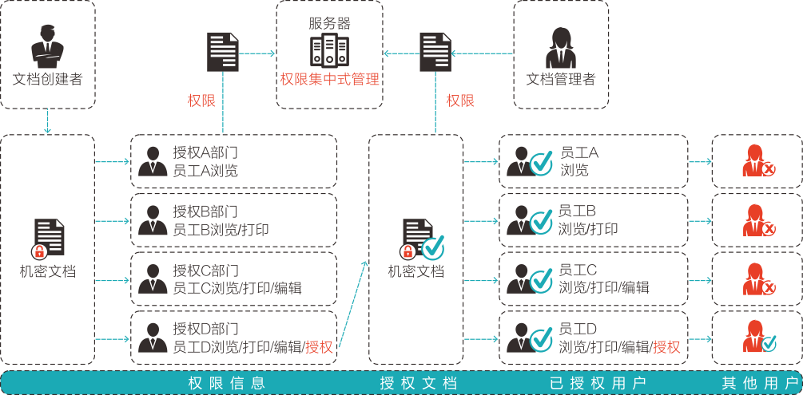

②
丨2.7.1 内部数据交互解决方案
PART
① 安全域调整
3.加密
② 文档授权
行
政
部
门
研
发
部
门
销
售
部
门
安全域A
安全域A
部门A
默认隔离
按需进行调整
安全域A
安全域B
安全域B
不同部门存在数据隔离时，可通过文档授权方式，确定授权文件的“密级、保密期限、知悉范围、操作权限”等实现数据交互。①确保低密级用户无法访问高级文档；②文档授权知悉范围内人员可使用该授权文件。
对授权文档进行细颗粒度的文件使用管控（只读、修改、内容复制、打印、打开次数、打开期限），防止越权泄漏。
核心部门人员对授权文档使用权限不足时，可进行“授权文件修改审批”或“授权文件权限申请审批”，从而达到内部数据交互的工作业务使用需求。
默认隔离
部门B
安全域C
安全域B
安全域B
不同部门赋予不同文件安全域权限，实现核心部门与非核心部门的数据隔离。
通过调整文件安全域（客户端调整、流程审批调整）实现不同部门数据交互，保障务正常运行。

Slide 20




②
丨2.7.2 对外数据交互解决方案---流程解密外发
PART
1、绝密文件禁止通过流程解密
2、机密文件解密流程通过后由文控对外发送，申请人和审批人终端上没有解密文件
3、普通商密文件简易审批流程，原文件直接解密
3.加密
审批请求
审批通过
审批通过
外发
流程申请人
部门经理
主管副总
文控专员
最终接受用户
审批流程支持多级审批、代理审批、快速审批和流程终止审批；审批使用人、审核人可自由设定，并且支持“会签”、“非会签”模式，支持审批文件预览、文件过滤、快速审批、文件自动解密
全网唯一支持不同密级文件采用不同流程
全网唯一同时支持原文件解密模式和指定专员接收解密文件模式
审 批 流
审批请求
审批通过
流程申请人
部门经理
最终接受用户
原文件直接解密，申请人对外发送解密文件

Slide 21
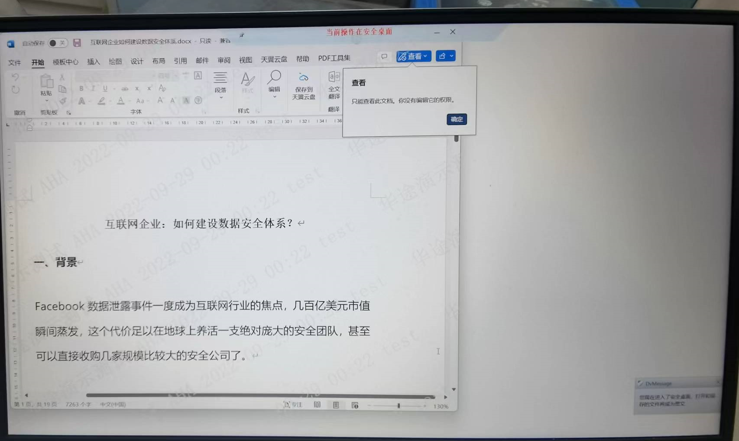

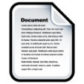





②
丨2.7.2 对外数据交互解决方案---外发包
PART
虚拟桌面打开
密码认证
外协人员认证
校验通过
时间/次数限制
授权码认证
只读、复制粘贴、另存为、打印（打印水印）、浮水印
第三方客户需通过密码校验或外协人员校验、授权码校验才能正常打开使用外发包，保障外发文档可控范围
外发包可防修改、防截屏、防打印功能，且打开次数耗尽或使用时间超限，则外发文件自动销毁

Slide 22

②
如果所有加密文件都可以通过邮件白名单解密，那绝密文件的安全性还有保障吗？
丨2.7.2 对外数据交互解决方案-邮件白名单
PART
发件人
收件人
发送邮件
接收邮件
白名单
非白名单
密文
邮件服务器
明文
非白名单
白名单
密文
密文
非白名单
邮件服务器
非白名单单
全网唯一可指定邮件白名单解密的文件等级
可限定邮件白名单解密的文件类型

Slide 23
②
丨2.8 终端边界数据防护
PART
1）对终端外设进行智能化管控，防止重要数据从移动存储、打印机、蓝牙、DVD等外接设备中泄漏；
2）对IM、浏览器、邮件等网络出口进行智能化管控，防止重要数据从网络边界泄漏；
3）对终端数据进行分类分级资产梳理，发现不当存储。
防护需求
采用终端数据防泄漏模块，发现终端上重要数据的不当存储，同时监控对重要数据的使用并进行实时保护，排除重要数据从终端泄漏的风险。
解决方案

Slide 24


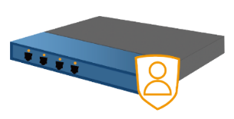

















②
丨2.8 终端边界数据防护解决方案
PART
终端数据防泄漏TDLP
违规事件
违规事件
管理平台
  若文档中包含重要数据时：
  1. 禁止/审计外设拷贝、打印等
  2. 禁止/审计通过网络外泄
定义安全策略
安全事件审计
终端设备
互联网边界
通过智能分析发现重要数据，
阻断拷贝、打印、刻录等行为，上报到管理平台
通过智能分析发现重要数据，阻断网络外泄，并上报到管理平台
支持打印水印

Slide 25



②
丨2.8 终端边界数据防护解决方案
PART
终端数据防泄漏TDLP
违规事件
违规事件
管理平台
定义安全策略
安全事件审计
  对终端中的文档进行扫描，若某文件包含重要数据时：
  1. 展现数据分布、数据违规存储及处理结果
  2. 通过扫描对文档进行分类分级管理
扫描结果支持导出和可视化展示

Slide 26




②
丨2.8 终端边界数据防护解决方案
PART
TDLP+DES+DRM
对一般办公类文档通过深度内容识别进行智能化防护，保证业务效率
阻断并告警
边界出口
Vamtoo-TDLP
  智能内容识别
上传文件
一般办公类文件
审计
违规
发送
邮件告警
互相补充
文件不可用
内部流转
代码、图纸类文件
  源头加密
Vamtoo-DES
对企业内部流转文档进行精细化权限管控，避免核心文档的越权使用
对代码、图纸等核心竞争力文档进行加密，从源头保障文档的全生命周期安全
Vamtoo-DRM

Slide 27
②
丨2.8 终端边界数据防护解决方案
PART
终端外发管控：TDLP+ODC
涉敏终端外设阻断
重要数据从终端外设出去时，如拷贝、打印等，【DLP】按重要数据管控策略进行审计或阻断、终端用户可发起审批流程。
放行
OA审批
阻断
文档加密授权客户端
终端用户打开权限
网络应用外发阻断
内部受控
应用
OA邮箱
网盘
网络应用IM等
外设U盘等
终端外发管控包
重要数据从网络应用外发如共享传输，IM/邮件/HTTP外发等，【DLP】按照文档外发管控策略进行审计或阻断，终端用户可按照预定义的审批规则发起审批流程，审批后文档打上水印信息。
文件夹重要纳管
终端DLP
网络外发拦截检测
外发包管控
发送或外发审批
被阻断后，按照管控策略的要求，审批人可要求外发提供管控包进行权限控制的，包括打开次数、时间、是否可编辑可打印等。
审批人也支持通过添加水印的方式发送明文做到文件的可追溯。
终端U盘/打印控制

Slide 28
②
丨2.9 应用系统安全防护
PART
1）为保障业务系统或业务系统之间数据应用的连续性，终端数据须明文上传到业务系统；
2）需对从业务系统到终端的落地重要数据进行有效控制；
3）拒绝内部或外部未采取安全控制措施的用户访问内部应用系统中的数据。
防护需求
一、采用应用安全网关集成
1）实现上传解密、下载加密；
2）实现准入控制；
3）支持高可用与负载均衡功能。
二、采用安全网址 实现指定地址上传解密、下载加密；
解决方案

Slide 29




②
丨2.9 应用系统安全防护解决方案
PART
3.加密
ASG网关
应用服务器
加密终端
应用服务器
明文
上
传
明文
下载
加密终端
密文上传
ASG网关
密文下载
准入
ASG网关/中间件
非加密终端
上传自动解密：网关到应用服务器的数据自动解密，保证业务系统可在线预览文档、可做归档或分析对比；
下载自动加密：网关到PC终端的重要数据自动加密，保证落地到终端的业务系统数据安全；
准入控制：网关阻断非加密终端对业务服务器的访问请求，网关与PC终端采取链路加密，防止数据嗅探；
双机热备：解决网络通信中的单点故障，提高业务的高可用性。

Slide 30
②
丨2.9 应用系统安全防护解决方案
PART
3.加密
安全网址
应用服务器
明文
上
传
明文
下载
加密终端
密文上传
密文下载
安全网址
上传自动解密：安全网址到应用服务器的数据自动解密，保证业务系统可在线预览文档、可做归档或分析对比；
下载自动加密：安全网址到PC终端的重要数据自动加密，保证落地到终端的业务系统数据安全；
对比网关：
没有安装加密的机器（包括虚拟机），可以下载到明文，如果需要管控没有安装加密的机器的访问，必须采用网关
支持安全网址功能的只能是受控的浏览器，其他非受控浏览器不支持上传解密、下载加密

Slide 31
②
丨2.10 移动办公防护
PART
1）外出办公人员要求不用携带电脑，只需在移动端即可保证业务的正常开展，例如浏览加密文档，处理审批流程等；
2）可信合作伙伴与公司内部文件互通频繁，需保障外发给合作伙伴的数据安全，也不想增加合作伙伴运维工作；
3）对各种离网情况，能保证正常业务不受影响。
防护需求
1）出差------提供移动终端应用解决方案；
2）协同合作------提供U盘客户端解决方案；
3）离网办公-----提供离线办公解决方案 。
解决方案

Slide 32

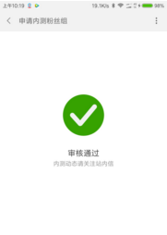
②
丨2.10.1 移动办公解决方案
PART
移动终端应用
3.加密
PC终端
移动端
操作内容
审批处理
审批通过
发起流程
审批不通过
密文浏览
正常浏览
发送密文
解密处理
加解密处理
密文预览：内部加密文档通过其他工具（如：钉钉、邮件等）发送到移动设备上（手机、PAD）上，用户通过MTS应用程序可正常预览加密文档；
加解密处理：手机、pad上对文档进行加解密操作，满足移动端数据安全防护、业务交互需求；
审批流程： 移动端处理内部发出的审批流程，既保证业务的连续性，也提高领导审批的便捷性。

Slide 33







②
丨2.10.2 移动办公解决方案
PART
移动介质安全性保障
3.加密
组织内部
组织外部
竞争对手窃密
已注册移动介质
非法出口
员工离职拷贝
读写
只读
恶意破解
未注册移动介质
只读
无法识别
设备丢失
部门A
部门B
未注册/已注册移动介质，可通过权限设置控制操作权限，包括：只读、读写、无法识别，有效地保证移动存储介质管理的安全性；
已注册移动介质，在客户端环境正常使用，在非客户端不能使用，从而保障了移动介质中的数据安全；
未注册移动介质，在客户端环境无法使用，在非客户端可使用，从而保障了PC端的数据安全；
读写状态下支持写入移动介质文件是否写入加密。

Slide 34

②
丨2.10.2 移动办公解决方案
PART
3.加密
U盘客户端应用
U盘类型
具有加密芯片，可实现防格式化。
屏幕浮水印
OLE嵌入控制
打印控制
…
复制粘贴控制
安全U盘
1、即插即用
2、防克隆
3、实现与公司内部文档交互
4、无须外带电脑、只需外带一个U盘
用户绑定
权限控制
截屏控制
普通U盘
有效期控制
有效期控制
U盘客户端自身安全性：防克隆、防破坏、离线控制防耍赖、身份认证控制防丢失；
U盘客户端加解密业务：支持对文档加解密处理、外发处理等操作，保障协同办公的数据安全性；
U盘客户端防泄漏功能：限制用户的打印、截屏等权限，防止用户通过此类操作导致文档内容泄漏。

Slide 35




②
丨2.10.3 移动办公解决方案
PART
3.加密
③ 离线办公
密文使用，密文加解密
离
网
补
时
审
批
离网时长
设置
外设管控
离网时长
网络边界管控
不足
离线行为日志全审计
针对出差、停电等各类离网办公业务，可保障离网的PC端能够正常使用加密文档，或进行加解密操作，或根据策略进行终端防泄漏管控，包括外设管控和网络边界管控；
用户离网时长不足时，通过“离网补时审批”，可延长离网时长，保证工作业务的正常开展；
用户回到内部加密网络时，离网时长自动重置，离网文件日志自动上传，管理员可根据日志进行审计追溯。

Slide 36

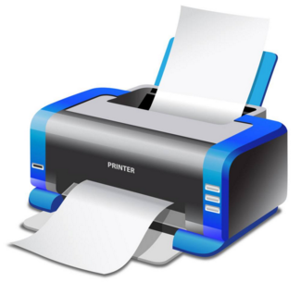


②
亮点：
不同密级文件分别设置打印权限
丨2.11 通用安全防护场景
PART
3.加密
② 打印管控
① 浮水印管控
浮水印类型
终
浮水印特点
可自由设置水印内容图片，如显示本公司的logo信息
打印控制
打印机控制
打印权限控制
打印水印控制
打印日志（快照）
图片水印
在终端运行程序、打印文件时，屏幕、纸质上附着一层水印，用于记录终端信息。从而实现事后可追溯审计。
为实现数据泄漏可追溯，政企事业单位希望水印信息能详尽的显示终端信息，方便事后追溯
文字水印
重要数据
普通水印抗擦除性弱、对视觉影响效果大，因此需要一种既不影响视觉、又能在无形之中实现可追溯的水印。
点阵水印
支持打印权限控制、即终端用户在执行打印操作时，只能在可信打印机上打印自身拥有打印权限的文档，防止数据泄漏。
支持打印水印控制、打印日志记录（打印快照），即对打印操作进行日志记录，并且打印的纸质文件覆盖水印，供追溯审计。
支持设置窗口浮水印、屏幕浮水印、截屏浮水印，重要文档附着水印信息，一旦出现因截屏、拍照等行为，发生数据泄漏事件后，可根据水印信息进行有效的追溯审计。

Slide 37






②
丨2.11 通用安全防护场景
PART
③ 内容防复制
④密文防删除
无法复制
无复制权限
有“密文删除”权限
可删除或粉碎
密文和明文文件
密文文件
无“密文删除”权限
只能删除或粉碎明文文件
允许复制
（可限制字数）
拥有复制权限
明文文件
（敏感内容阻断、告警、审计）
密文删除权限，可限制用户对密文进行删除或粉碎操作，防止因越权删除导致重要数据丢失。

Slide 38
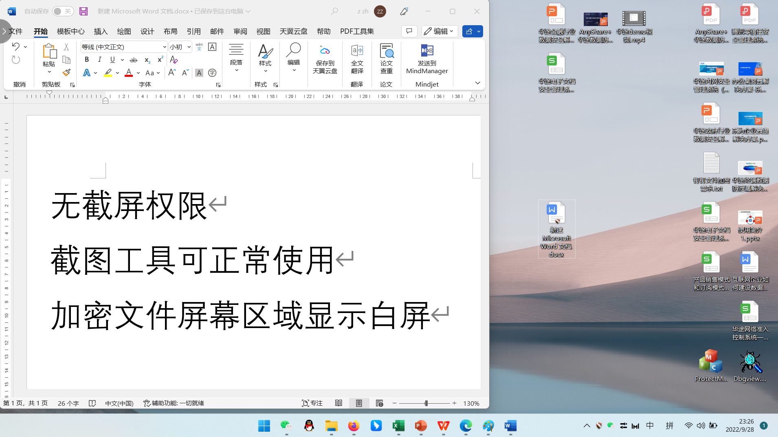
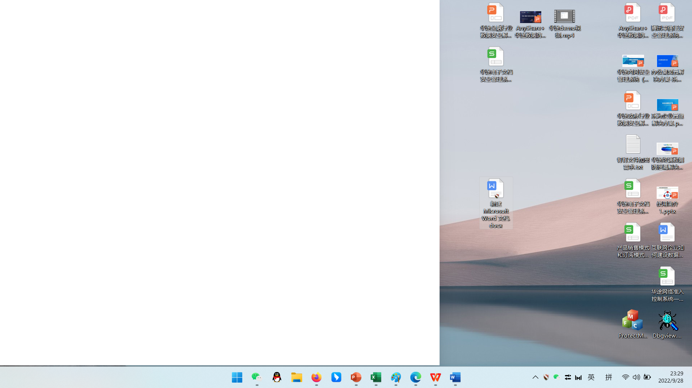
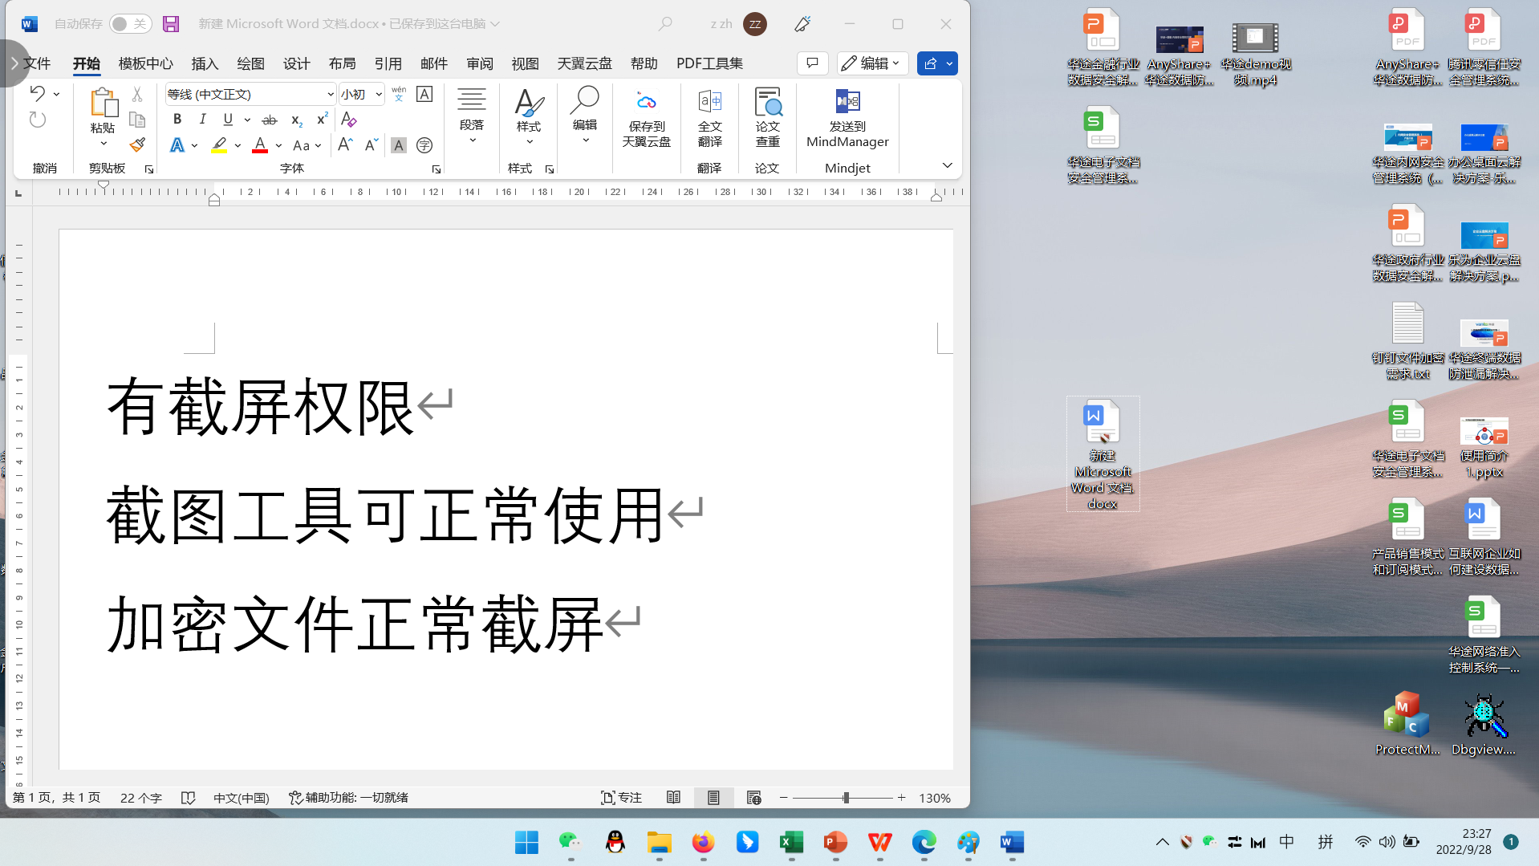
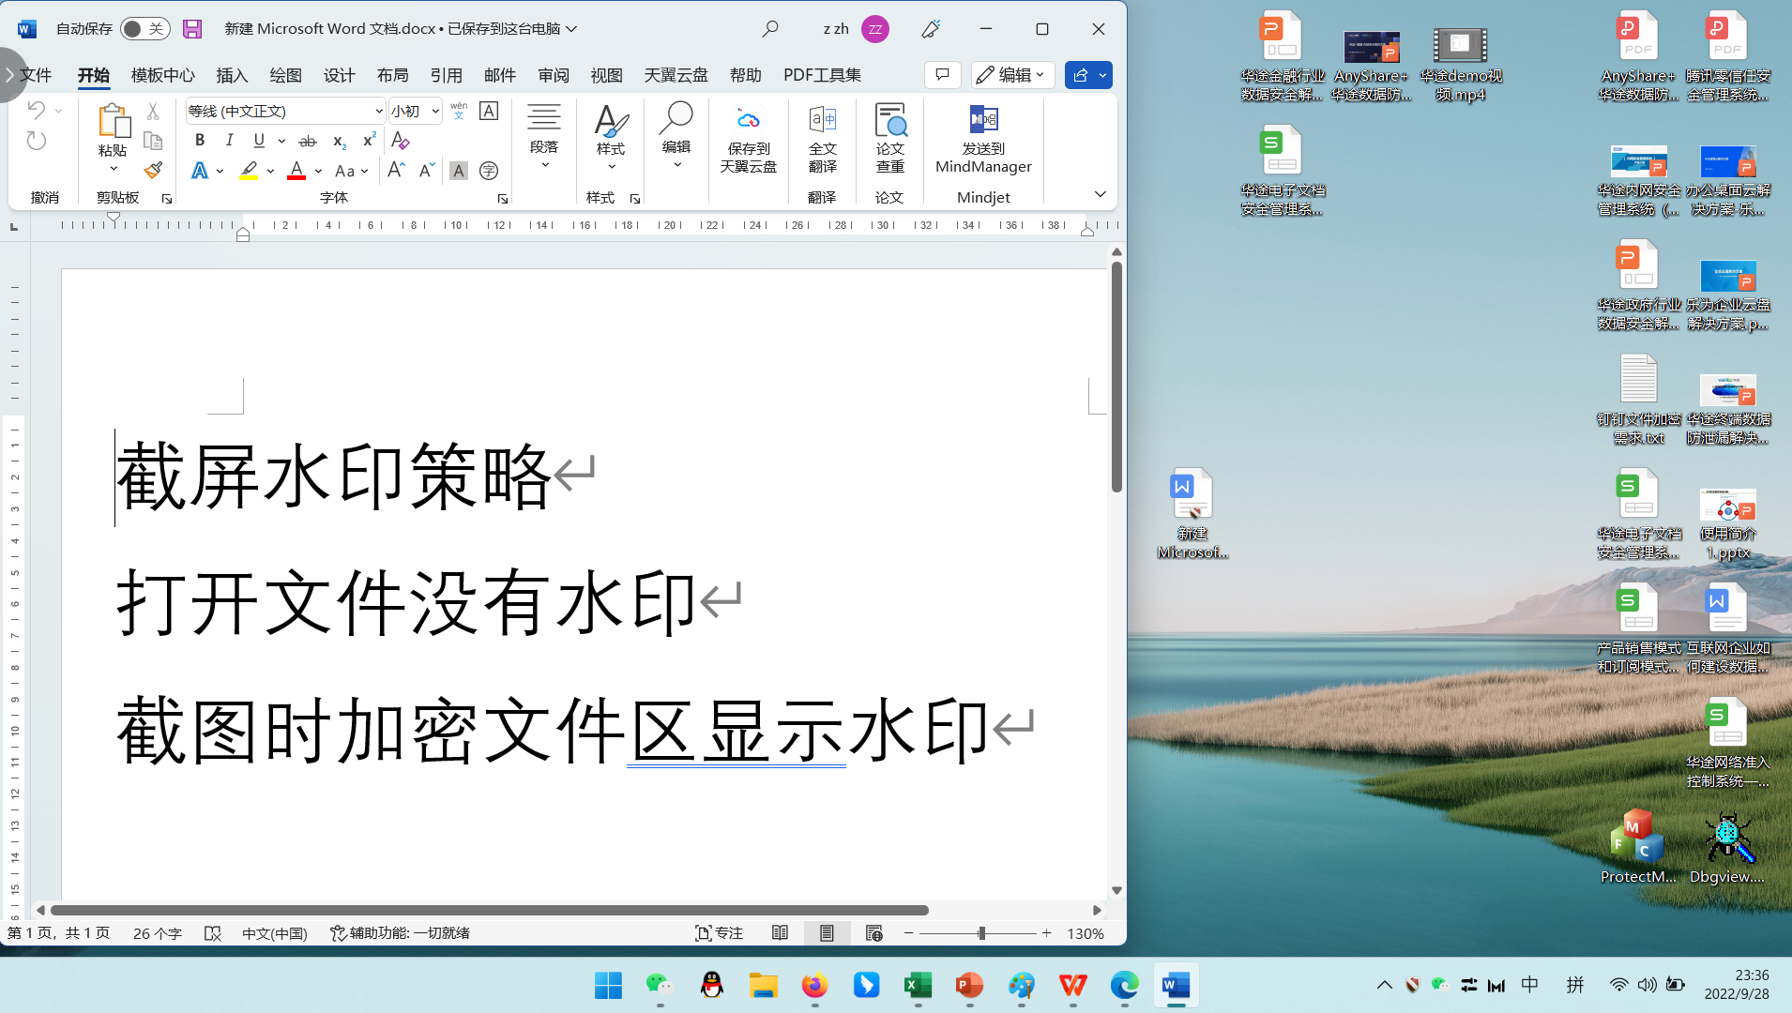
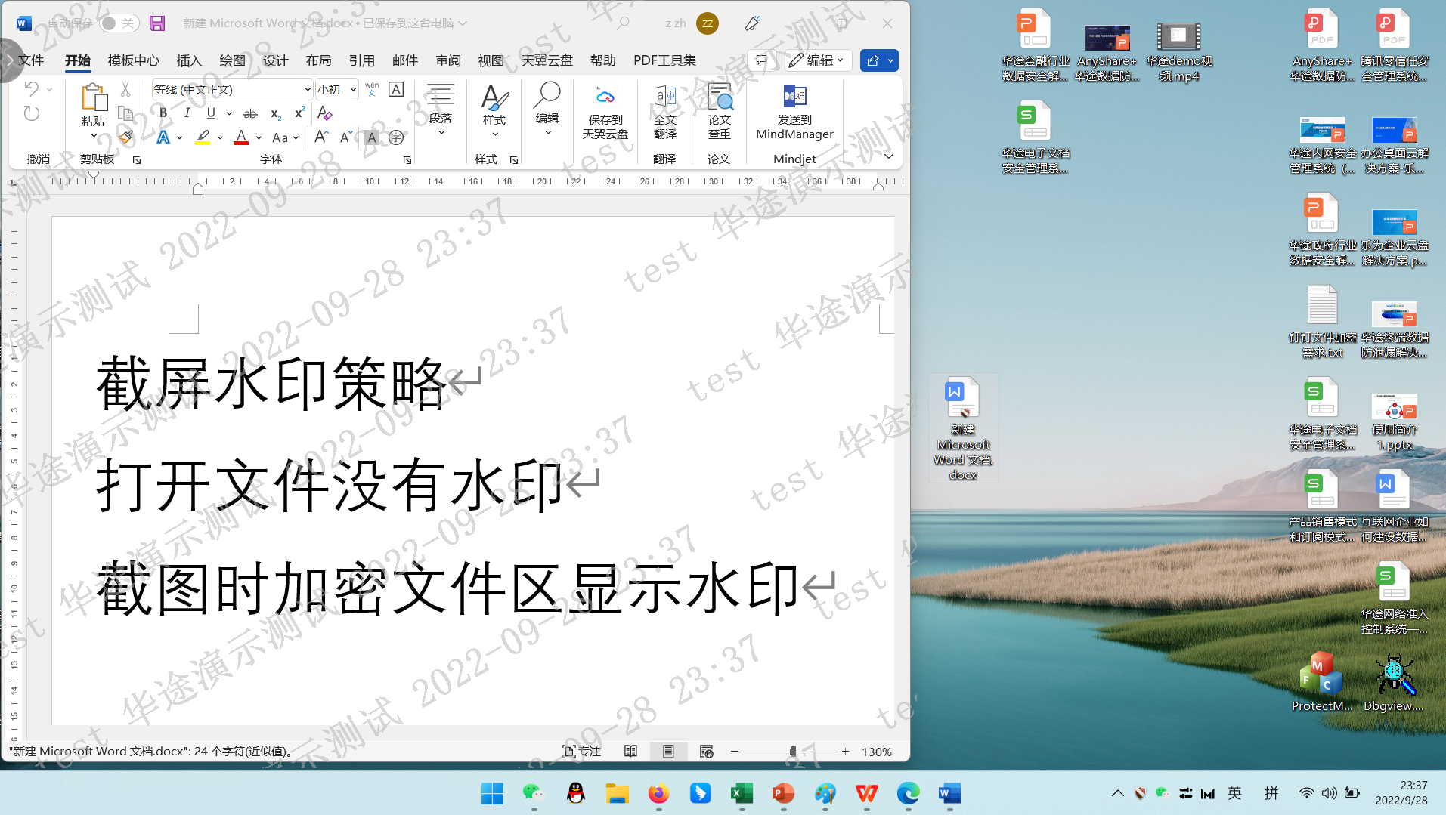
②
丨2.11 通用安全防护场景
⑤ 内容反截屏
PART
加密文件区域白屏
专利技术！！！
无截屏权限
有截屏权限
截屏水印权限

Slide 39




②
丨2.11 通用安全防护场景
PART
⑥ 违规告警
⑦ 日志全审计
用户
违规操作
告警方式
文件日志
登录日志
管理日志
授权文件查看
移动介质使用记录
流程监控
泄漏事件记录
账号密码超限
用户违规登录
可视化报表
日志筛选查看
日志筛选导出
外发文件超限
邮件告警
违规记录
授权文件违规流转
重要拷贝
气泡弹窗
重要数据打印
重要数据违规外发
......
注：
为TDLP模块专属
弹窗内容可自定义
每种日志详细记录了操作人、操作终端、操作时间以及对应的操作内容等，便于管理员追溯审计。

Slide 40












②
丨2.14 整体方案效果
PART
透
明
加
密
部
门
半
透
明
加
密
部
门
不改变工作习惯
产生文件自动强制加密
内部透明使用
互通互用
加密文件正常使用
产生文件不强制加密+主动加密
密文外发（ ODC)
黑客入侵
移动办公（MTS）
商业窃密
外部合作（UES)
离职恶意拷贝
内部外出，合法离网脱机
下载自动加密
上传自动解密
白名单发送使用
审批发送使用
设备丢失
安全网关
ASG
网络违规外发
外发阻断/审计(TDLP)
PLM系统\OA服务器等
外设违规获取
终端数据发现和分类分级

Slide 41
③
Part Three
解决方案优势

Slide 42
③
丨3 解决方案优势------技术优势
PART
产品优势
1、数据安全中间件：
系统使用先进的中间件技术，可方便、快速地与企业其他业务系统无缝对接，赋予业务系统数据加密、数据解密、权限控制、文件内容防复制、防截屏、浮水印、打印控制等数据安全能力。
2、组织架构同步：
提供系统开放接口，可快速地与域控管理系统、OA办公系统或其他任意系统实现组织架构实时同步，减少管理员的运维工作量。
创新性
稳定性
最早在业内推出驱动层及应用层相结合的第四代文件动态加解密技术；
产品采用的防截屏、内容识别、人工智能、大数据处理等技术都处在行业领先地位，获得多项国家发明专利。
15000+客户，300万终端稳定无故障运行。
超大项目：在上海汽车集团、中国广核集团、中国核工业集团、航天科工集团等万点项目上常年稳定运行。
系统可扩展
架构领先
安全性
系统采用最领先的服务器架构，可同时支持分布式、热备、负载均衡部署，为超大客户提供持续稳定的系统服务；
系统同时使用关系型和非关系型数据库，轻松应对超大客户海量数据的存储及处理需求。
加密算法同时支持国密SM4算法，国际AES算法，密码强度有保障。
防破解，防非法注入，杜绝通过技术手段获取明文。

Slide 43




③
丨3 解决方案优势------技术优势
PART
数据防泄漏技术
文件/数据指纹技术
支持对非结构化文档或结构化数据库进行指纹提取，实现对文件内容的精确和模糊匹配判断
更精准
自然语言处理与机器学习
系统提供大量量身定做的自然语言预定义检测模板支持对类型相似的文件进行识别
文件属性检查与图像识别
对传输文件进行属性匹配检测，支持防伪装检测
识别图片中含有的重要内容，防止图片泄漏
正则表达式与数据标识符
支持按正则表达式及对文字内容进行检查
支持通过各种模式对文字进行匹配检查
数据标识符
关键字（对）与字典权重
支持以内容为单位，按关键字方式进行检查
支持比关键字技术更精准的字典权重检查方式
图章检测
支持文件中嵌入的图章检测
图章检测
图章检测

Slide 44
③
丨3 解决方案优势------技术优势
PART
服务器采用Linux系统：支持高可用，自带双机热备、负载均衡
https协议
每个版本均通过渗透测试，无已知高风险漏洞
服务器安全
支持每个账号设置独立的初始密码、支持密码强度检测；
支持首次登陆必须修改密码、支持密码错误锁定账号。
账号安全
客户端组件隐藏或显示；客户端不可卸载；
客户端自检测；用户与终端相互绑定；
客户端安全
防止通过伪造进程欺骗加密系统，造成泄密；
支持7种以上进程特征信息管控防伪
进程防伪
支持设置右键解密文件需要输入当前登陆账号、密码
支持解密文件时上传解密前的密文，加强审计
支持移动介质拷贝文件操作时，上传附件加强审计
支持打印文件时上传打印快照，加强审计
使用防抵赖

Slide 45
③
丨3 解决方案优势------部署&运维优势
PART
3.加密
1、加密和终端数据防泄漏产品服务器集成，只有一套服务器
2、加密和终端数据防泄漏产品客户端集成，只有一个客户端
3、自带热备和负载均衡部署方式
1、配置库丰富：华途经过多年的项目积累，程序配置库丰富，针对企业常用软件无需再进行额外配置。
2、配置库云端在线管理：集中在线管理程序配置，降低程序配置复杂度。
1）对客户运维而言：程序配置可在线统一管理，避免他人误操作导致程序配置错乱，从而影响客户端功能；
针对漏洞修复或客户端升级，可进行模块自动更新。
1、针对新用户的漏洞修复或升级，用户自动接收任务，进行自动更新，无需客户运维人员进行多次下发更新任务，多次运维。
2、可设置灰度更新终端，进行试点更新、升级，保证更新或升级范围在可控范围内。
FAQ知识库：线上管理FAQ，形成FAQ知识库。
1、针对FAQ知识库，将定期进行更新维护，方便大家进行查阅。
2、运维人员可通过线上搜索、查阅问题，定位到需要查看的问题。（备注：进行问题搜索时，可通过语义识别，将同类型问题全部搜索出来，帮助用户进行筛选）
服务器客户端部署
通
程序配置管理
模块自动更新
FAQ知识库

Slide 46
④
Part Four
部分典型案例

Slide 47








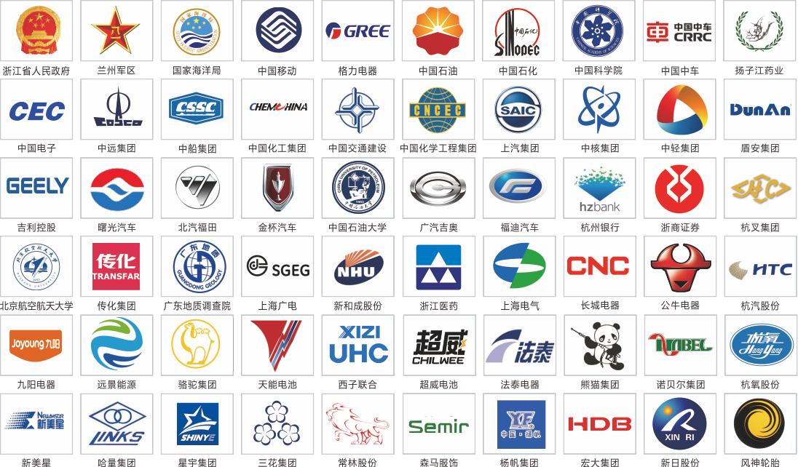
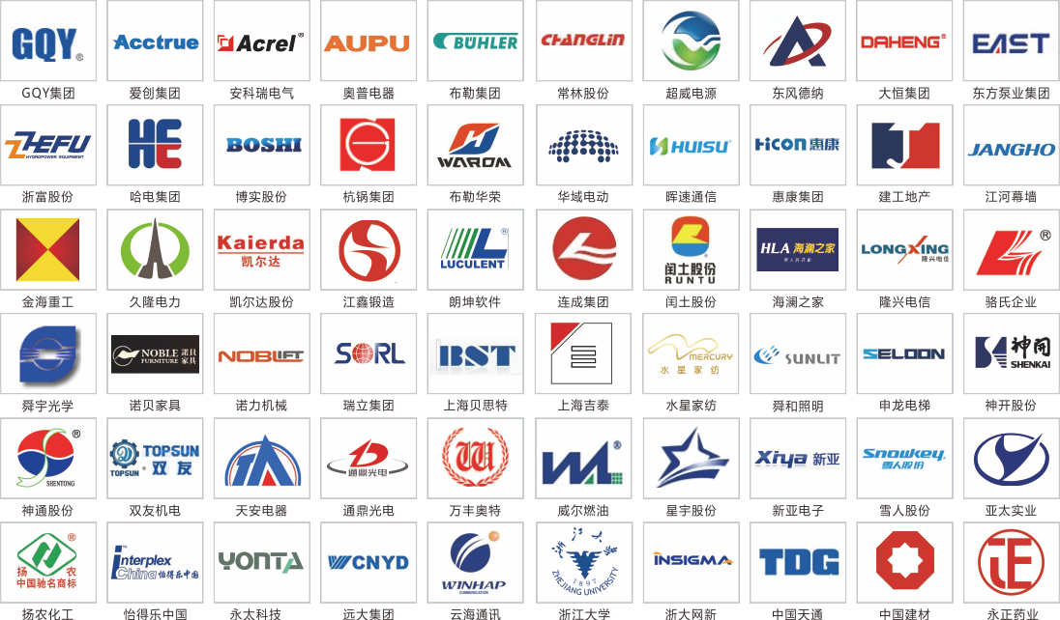
4
丨适用行业展示
PART
金融
行业
能源
行业
电力
行业
营运商
互联网
央企
行业
军工
行业
教育
医疗
500强
企业

Slide 48
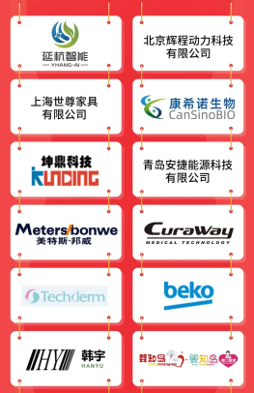
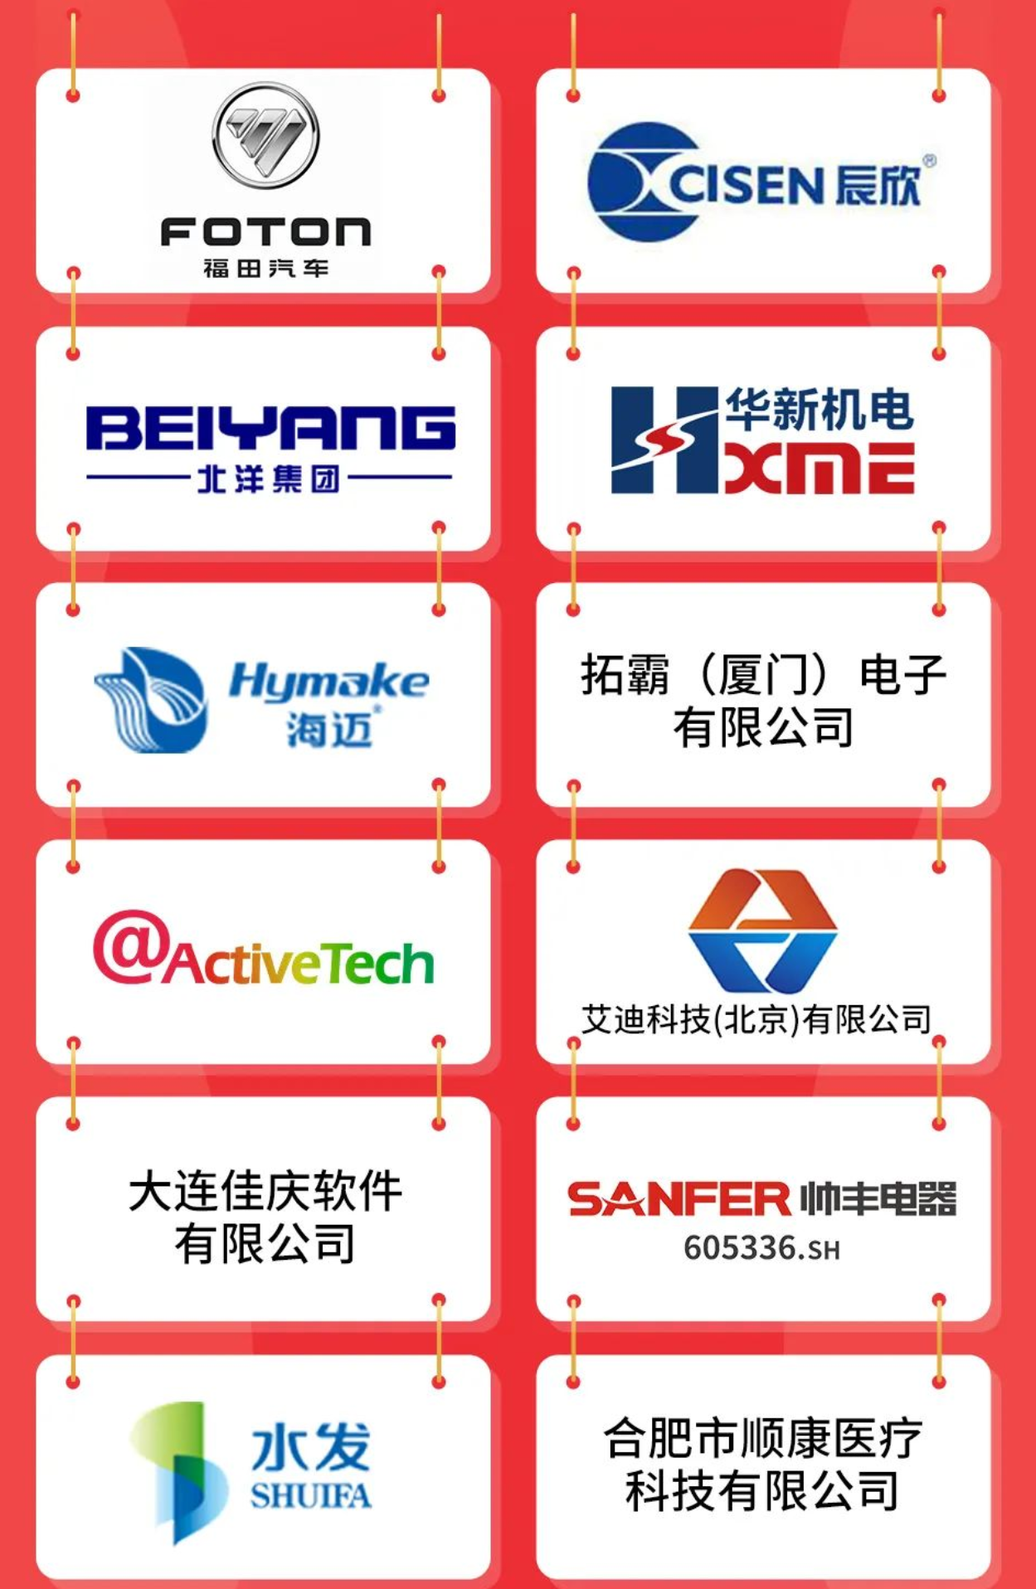
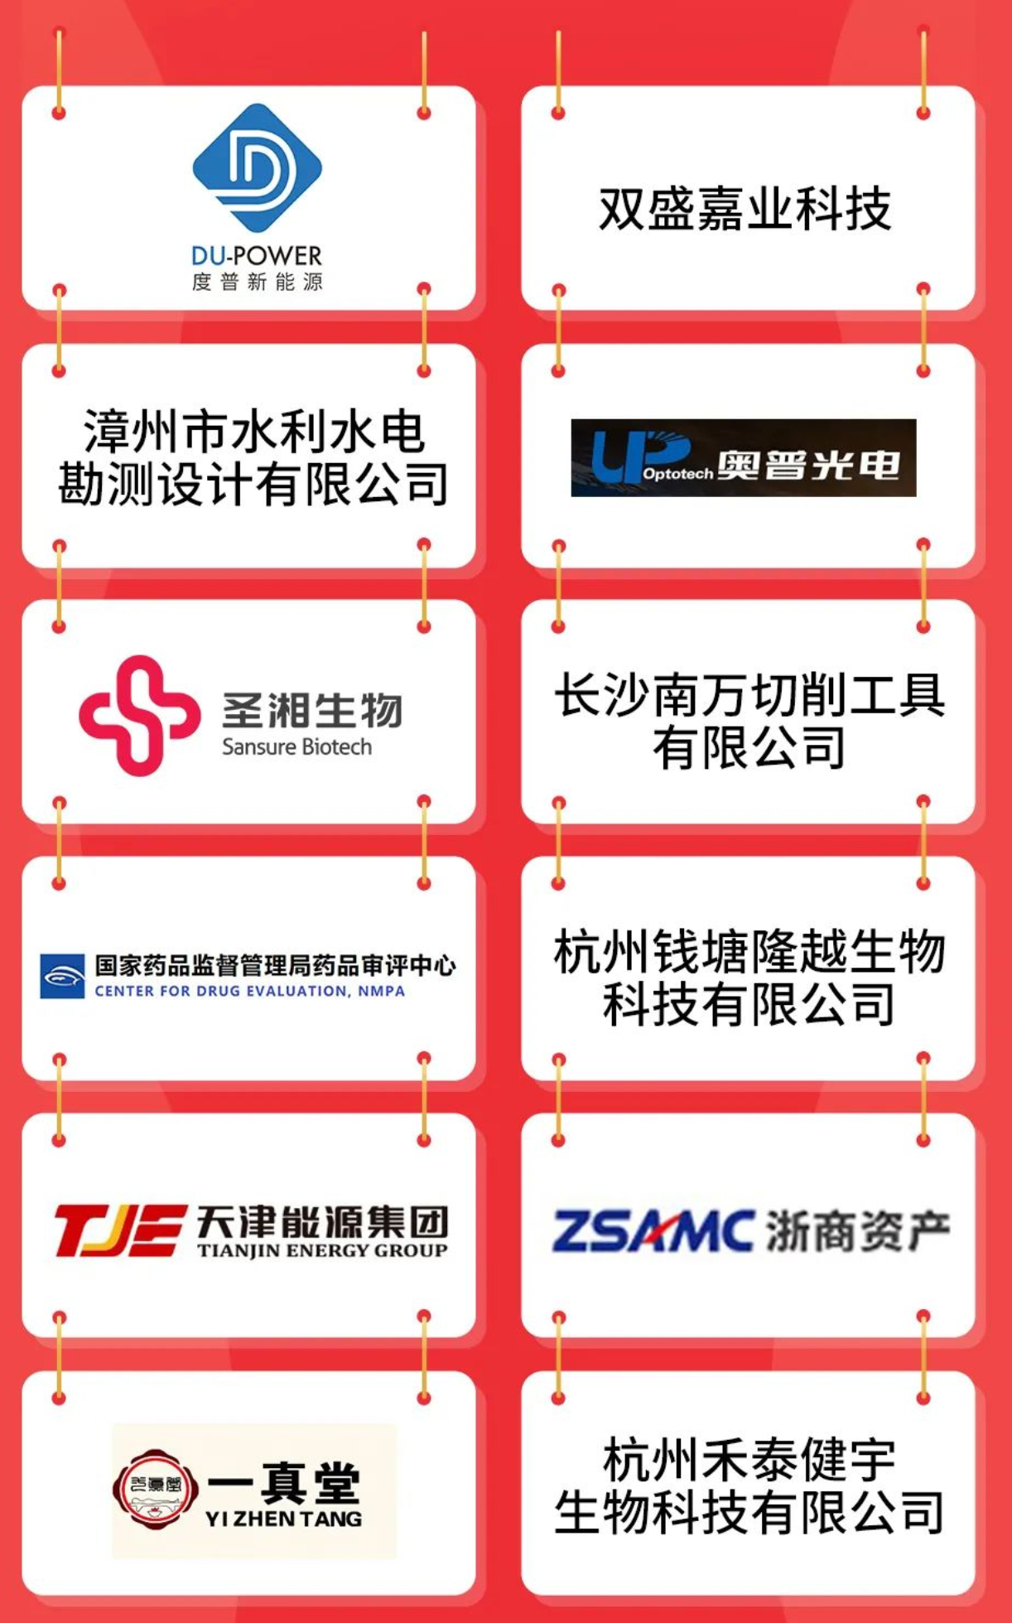
4
丨方案落地案例
PART

Slide 49










4
丨部分典型案例（XX运营商）
PART
某运营商高度重视内网网络安全，省公司响应集团战略规划，做好安全能力建设与落地，从数据内容安全细分领域作为切入点强调内容安全管控，提供涉敏数据到终端的水印，落地加密授权，外发阻断和审批，外发文件管控的全场景解决方案；
实现数据不出网，受控随便用的效果。
项目背景
》文档加密授权和终端泄漏防护协同：涉敏应用实现落地加密，加密授权文档终端外发自由流转， 涉敏明文外发自动触发阻断审批机制。
》涉敏数据上传和外发途径管控：通过策略定义，识别文档中敏感数据进行涉敏数据外发和上传拦截，受管控内部系统上传不受影响提高生产效率。
》涉敏文档沙盒外发能力加密文件通过沙盒管控：进行打开次数、时间限制，同时设置水印，提供沙盒还原功能，保障文件交互。
》终端文档智能加解密：提供终端文档加解密能力，实现受控文档的半透明加解密，以及涉敏文档的智能加解密。
技术方案
改造最小化，接口标准化
数据库
存储
大数据
经分报表
取数吧
涉敏审批外发
外围业务系统
4A系统
经分系统
内容安全管控
解密上传
授权文件
密文下载
CRM系统
……
文件主动授权外发
流程解密外发
项目成果
编辑、复制、打印
能力
中心
水印服务
加密服务
脱敏服务
办公环境
文件指纹
解密服务
能力组合
强制加密
核心涉敏部门
业务职能部门
半透明加密
外发服务
密文安全外发
终端工具
终端防泄漏防护工具

